Slide 1
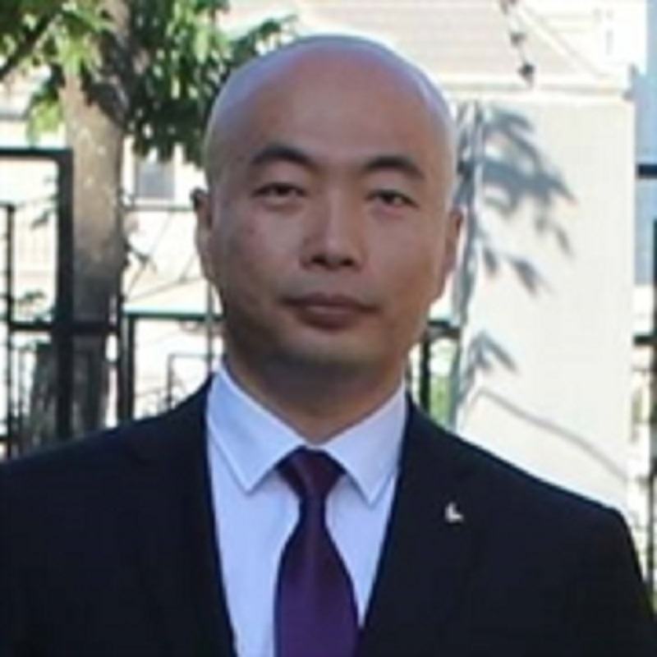

ASP.NET Core 3.x 构建 RESTful API
杨旭，微软MVP

Slide 2
1.Getting Started

Slide 3
今天的内容
Web API与 RESTful API 简介
准备ASP.NET Core 3.x项目

Slide 4
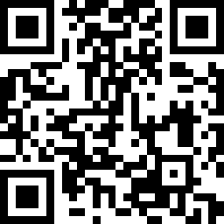
预备知识
ASP.NET Core 和 C#
ASP.NET Core 3.x入门视频 ：
https://www.bilibili.com/video/av65313713/
工具：
Visual Studio 2019最新版
VSCode、VS for Mac，Rider等也凑合
POSTMAN

Slide 5
Web API
Web API通常是指“使用HTTP协议并通过网络调用的API”，由于它使用了HTTP协议，所以需要通过URI信息来指定端点。
Web API就是一个Web系统，通过访问URI可以与其进行信息交互。

Slide 6
大多数的 Web API 并不是 RESTful API
Roy Fielding为REST风格的API制定了一套约束规范或者叫架构风格

Slide 7
MVC模式
MVC（Model-View-Controller）是一种主要用来构建UI的架构模式。
松耦合
关注点分离（separation of concerns）
MVC不是一个完整的应用程序架构

Slide 8
MVC映射为API呢
Model，它负责处理程序数据的逻辑。
View，它是程序里负责展示数据的那部分。在构建API的时候，View就是数据或资源的展示。现在通常使用JSON格式。
Controller，它负责View和Model之间的交互。

Slide 9
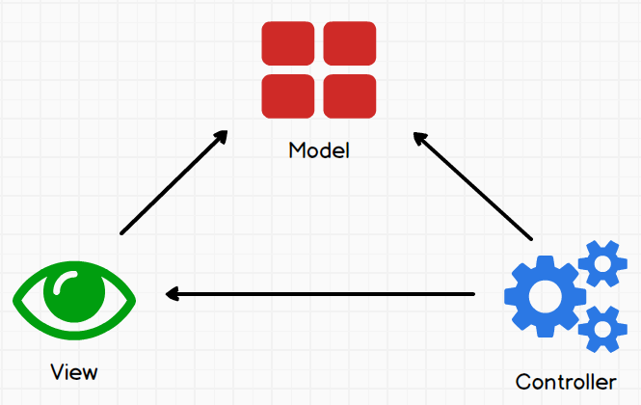
MVC映射为API呢

Slide 10
创建ASP.NET Core 3.0 Web API项目

Slide 11
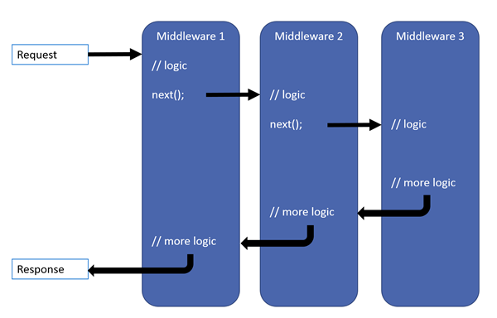
ASP.NET Core 请求管道

Slide 12

再见
公众号：草根专栏

